Slide 1

MathKGZ --
Ондуктарды бөлчөккө жана пайызга айландыруу – Жыдымай!
Окуучулар суроолорго эң тез жооп берүү үчүн мелдешет (бирге бир, командалары менен, өз орундарында же алдыңкы орунда).
Окуучулар доскага же өз дептерге жазып корсото алышат.
Өтө татаал/жеңил суроо слайддарын алдын ала өчүрүп салыңыз.
Музыканы баштоо үчүн каалаган жерди чыкылдатыңыз, андан кийин суроону көрсөтүү үчүн "Өттү" чыкылдатыңыз, анан жоопту көрсөтүү үчүн кайра басыңыз.
Бул оюнда үн бар!

Slide 2


Жыдымай !
Ондуктарды бөлчөктөргө жана пайыздарга айландыруу

Slide 3
Туура жооп = 1 упай
Эң тез! = 1 упай

Slide 4
Даярсызбы?
Кеттик

Slide 5
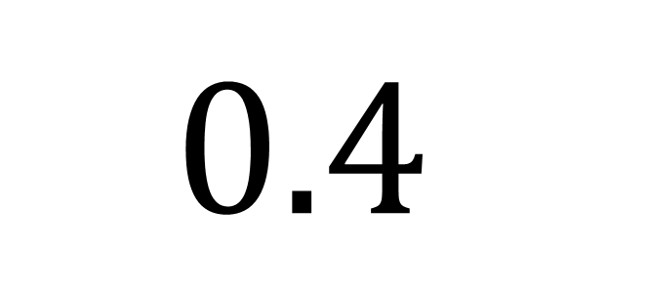

Берилген ондукту пайыз
сан кылып жаз.
$$0.4$$
$$40\%$$

Slide 6
Даярсызбы?
Кеттик

Slide 7

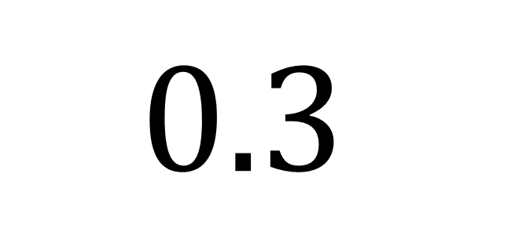
Берилген ондукту бөлчөк
сан кылып жаз.
$$0.3$$
$$\frac{3}{10}$$

Slide 8
Даярсызбы?
Кеттик

Slide 9
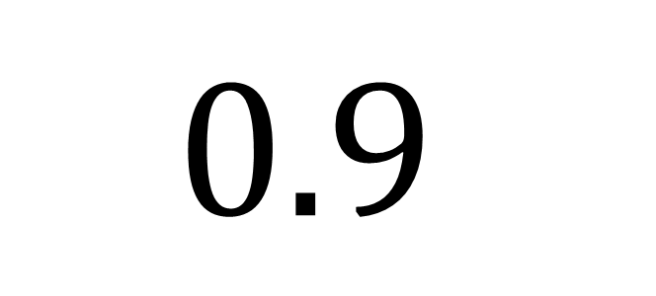

Берилген ондукту пайыз
сан кылып жаз.
$$0.9$$
$$90\%$$

Slide 10
Даярсызбы?
Кеттик

Slide 11

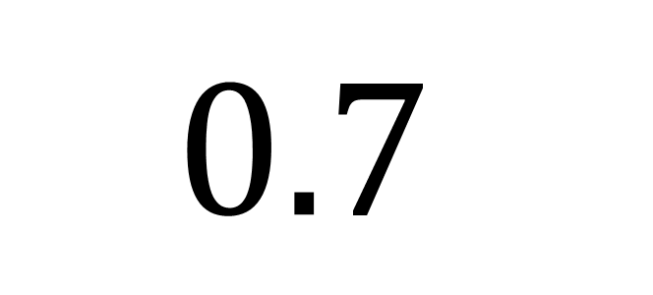
Берилген ондукту бөлчөк
сан кылып жаз.
$$0.7$$
$$\frac{7}{10}$$

Slide 12
Даярсызбы?
Кеттик

Slide 13

Берилген ондукту бөлчөк
сан кылып жаз.
$$0.4$$
$$\frac{2}{5}$$

Slide 14
Даярсызбы?
Кеттик

Slide 15
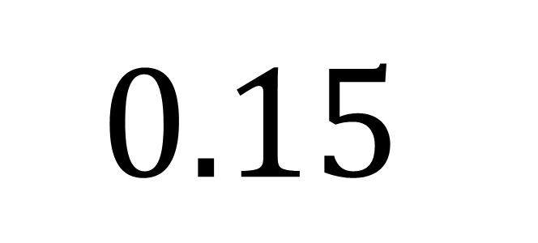

Берилген ондукту пайыз
сан кылып жаз.
$$0.15$$
$$15\%$$

Slide 16
Даярсызбы?
Кеттик

Slide 17
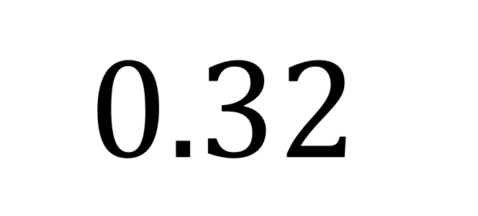

Берилген ондукту пайыз
сан кылып жаз.
$$0.32$$
$$32\%$$

Slide 18
Даярсызбы?
Кеттик

Slide 19

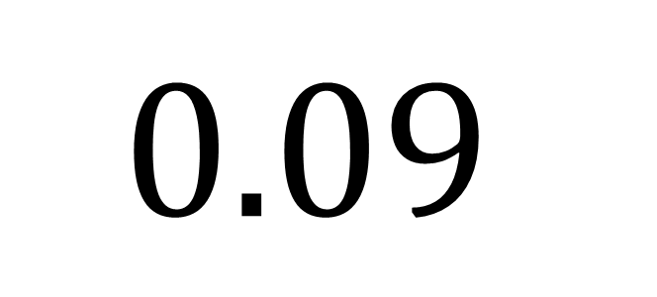
Берилген ондукту бөлчөк
сан кылып жаз.
$$0.09$$
$$\frac{9}{100}$$

Slide 20
Даярсызбы?
Кеттик

Slide 21

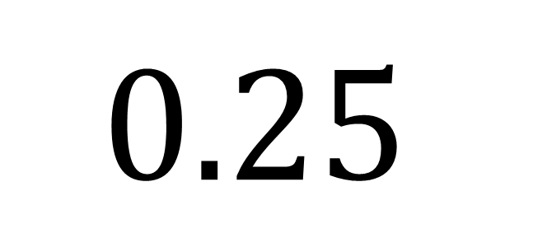
Берилген ондукту бөлчөк
сан кылып жаз.
$$0.25$$
$$\frac{25}{100}=\frac{1}{4}$$

Slide 22
Даярсызбы?
Кеттик

Slide 23

Берилген ондукту пайыз
сан кылып жаз.
$$0.09$$
$$9\%$$

Slide 24
Даярсызбы?
Кеттик

Slide 25

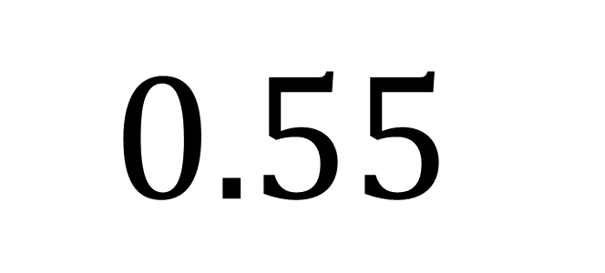
Берилген ондукту бөлчөк
сан кылып жаз.
$$0.55$$
$$\frac{55}{100}=\frac{11}{20}$$

Slide 26
Даярсызбы?
Кеттик

Slide 27

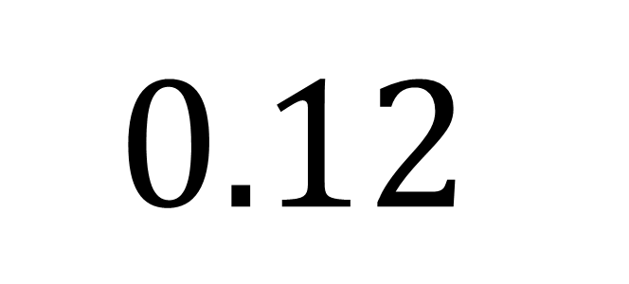
Берилген ондукту бөлчөк
сан кылып жаз.
$$0.12$$
$$\frac{12}{100}=\frac{3}{25}$$

Slide 28
Даярсызбы?
Кеттик

Slide 29
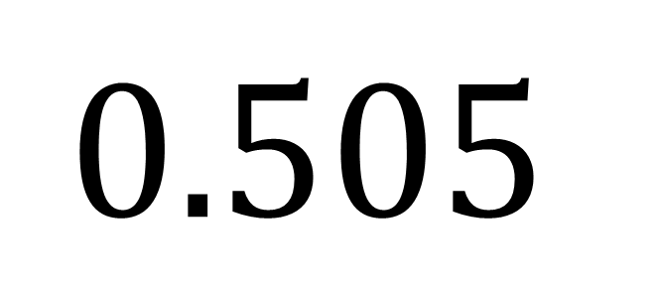
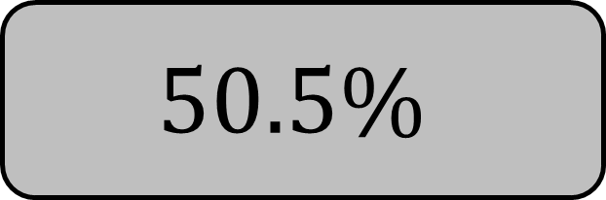
Берилген ондукту пайыз
сан кылып жаз.
$$0.505$$
$$50.5\%$$

Slide 30
Даярсызбы?
Кеттик

Slide 31
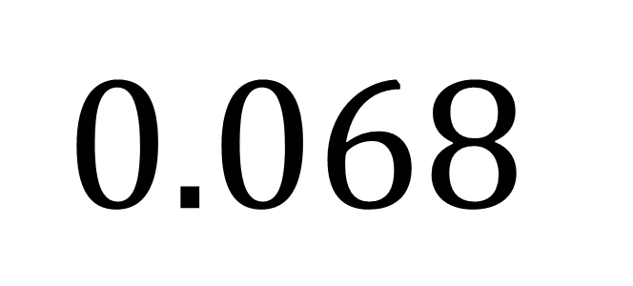

Берилген ондукту пайыз
сан кылып жаз.
$$0.068$$
$$6.8\%$$

Slide 32
Даярсызбы?
Кеттик

Slide 33

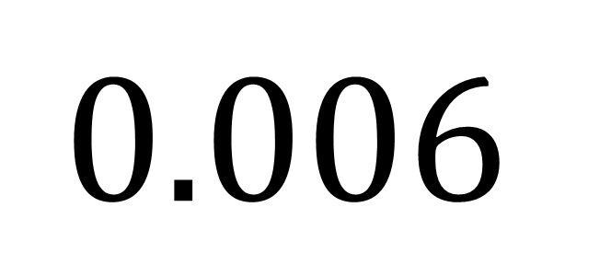
Берилген ондукту бөлчөк
сан кылып жаз.
$$0.006$$
$$\frac{6}{1000}=\frac{3}{500}$$

Slide 34
Даярсызбы?
Кеттик

Slide 35
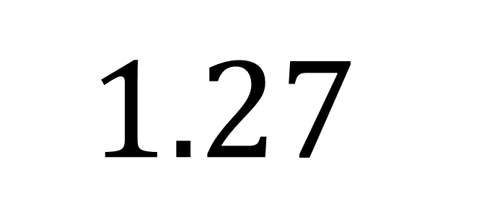

Берилген ондукту пайыз
сан кылып жаз.
$$1.27$$
$$127\%$$

Slide 36
Даярсызбы?
Кеттик

Slide 37

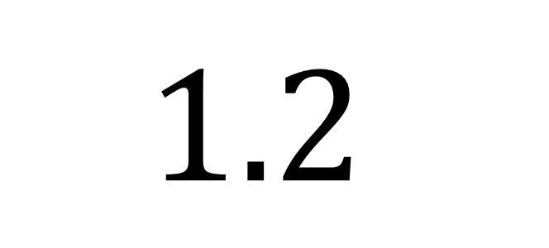
Берилген ондукту бөлчөк
сан кылып жаз.
$$1.2$$
$$\frac{6}{5}$$

Slide 38
Даярсызбы?
Кеттик

Slide 39
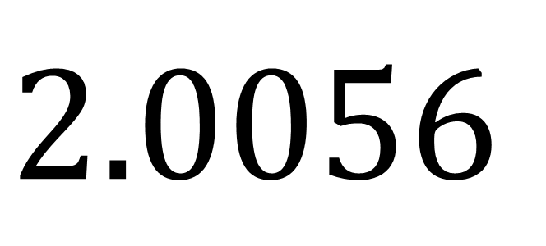

Берилген ондукту пайыз
сан кылып жаз.
$$2.0056$$
$$200.56\%$$

Slide 40
Даярсызбы?
Кеттик

Slide 41

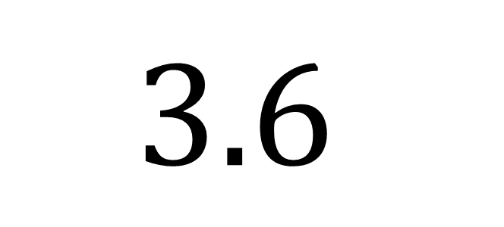
Берилген ондукту бөлчөк
сан кылып жаз.
$$3.6$$
$$\frac{18}{5}$$

Slide 42
Даярсызбы?
Кеттик

Slide 43

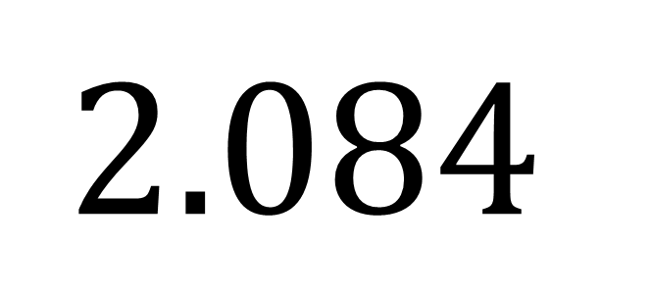
Берилген ондукту бөлчөк
сан кылып жаз.
$$2.084$$
$$\frac{2084}{1000}=\frac{521}{250}$$

Slide 45
Суроолор барбы?
Комментарийлер?
Сунуштар?
…же ката таптыңызбы!?
Турдуу пикирлер учун ыраазычылык билдиребиз.
Сураныч, электрондук кат жөнөтүңүз:
mathematicskgz@gmail.com

